Slide 1







ỦY BAN NHÂN DÂN QUẬN LONG BIÊN
TRƯỜNG MẦM NON BẮC CẦU
LĨNH VỰC PHÁT TRIỂN NHẬN THỨC
HOẠT ĐỘNG KHÁM PHÁ
Đề tài: Ước mơ của bé
Lứa tuổi: Mẫu giáo lớn (5-6 tuổi)

Slide 2



1. Ổn định tổ chức:
Bài hát: Ước mơ của bé

Slide 3
2. Phương pháp, hình thức tổ chức

Slide 4


Slide 5




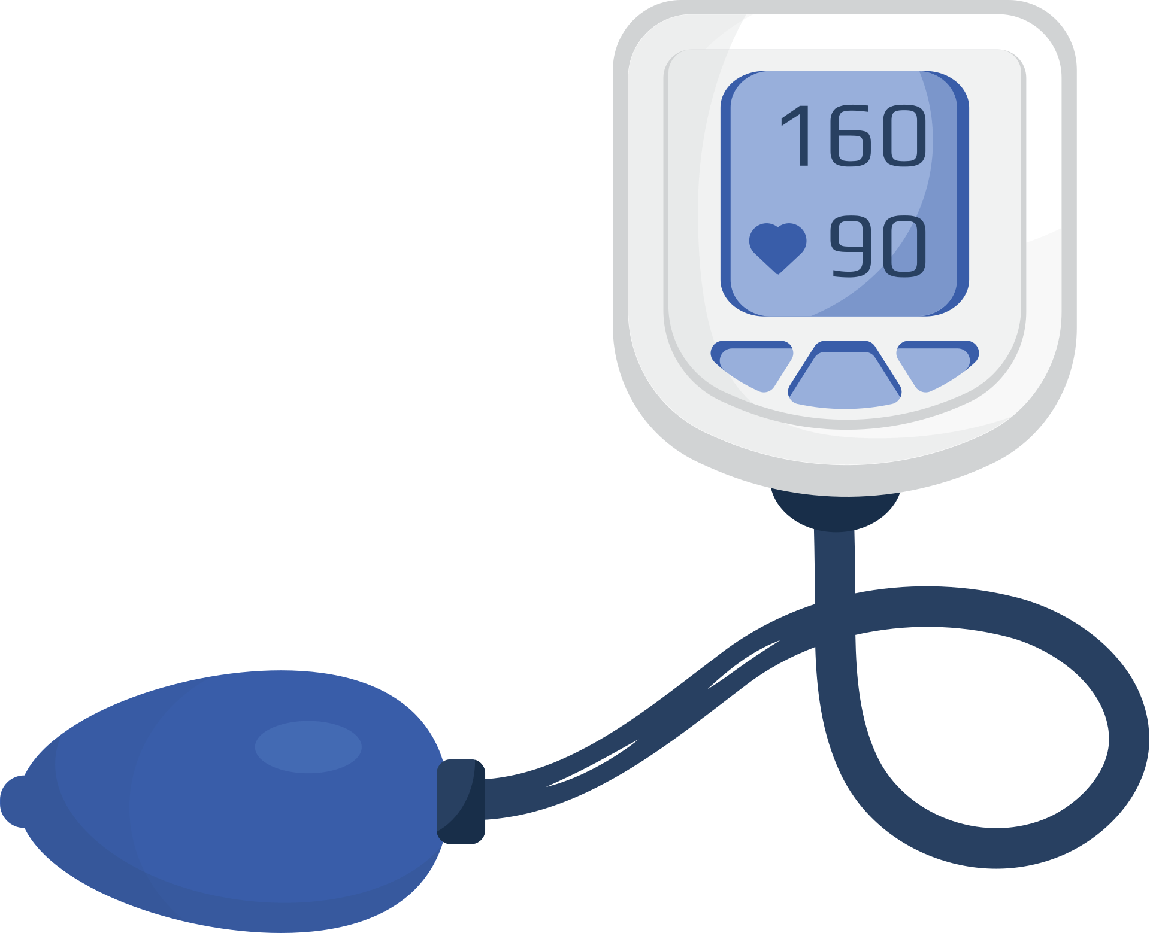


Trang phục và dụng cụ của nghề bác sĩ

Slide 6
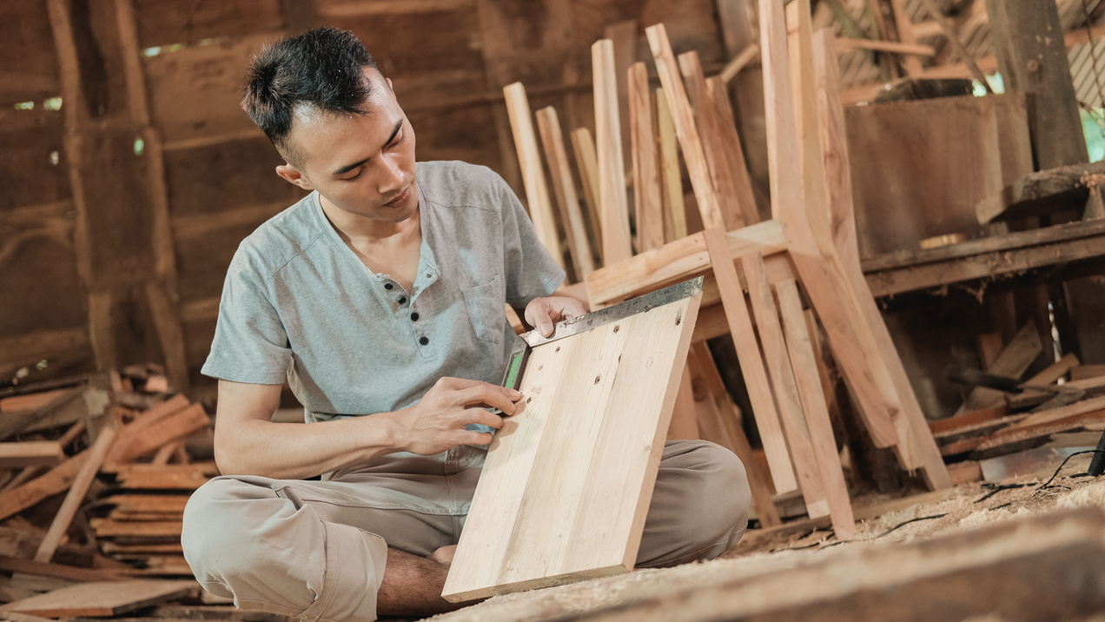

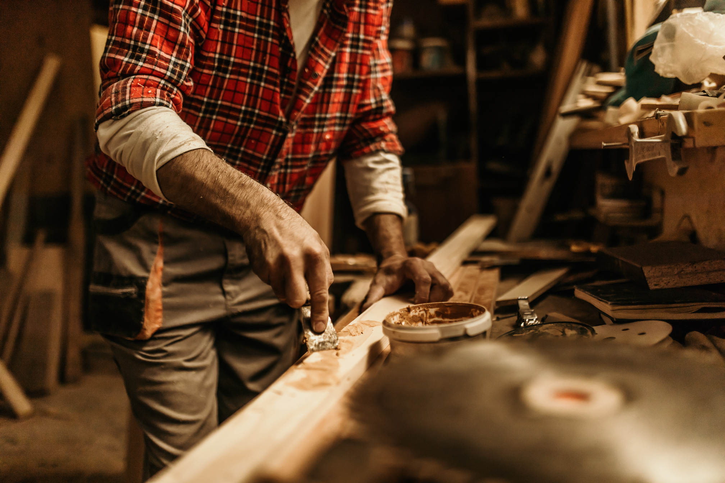

Slide 7
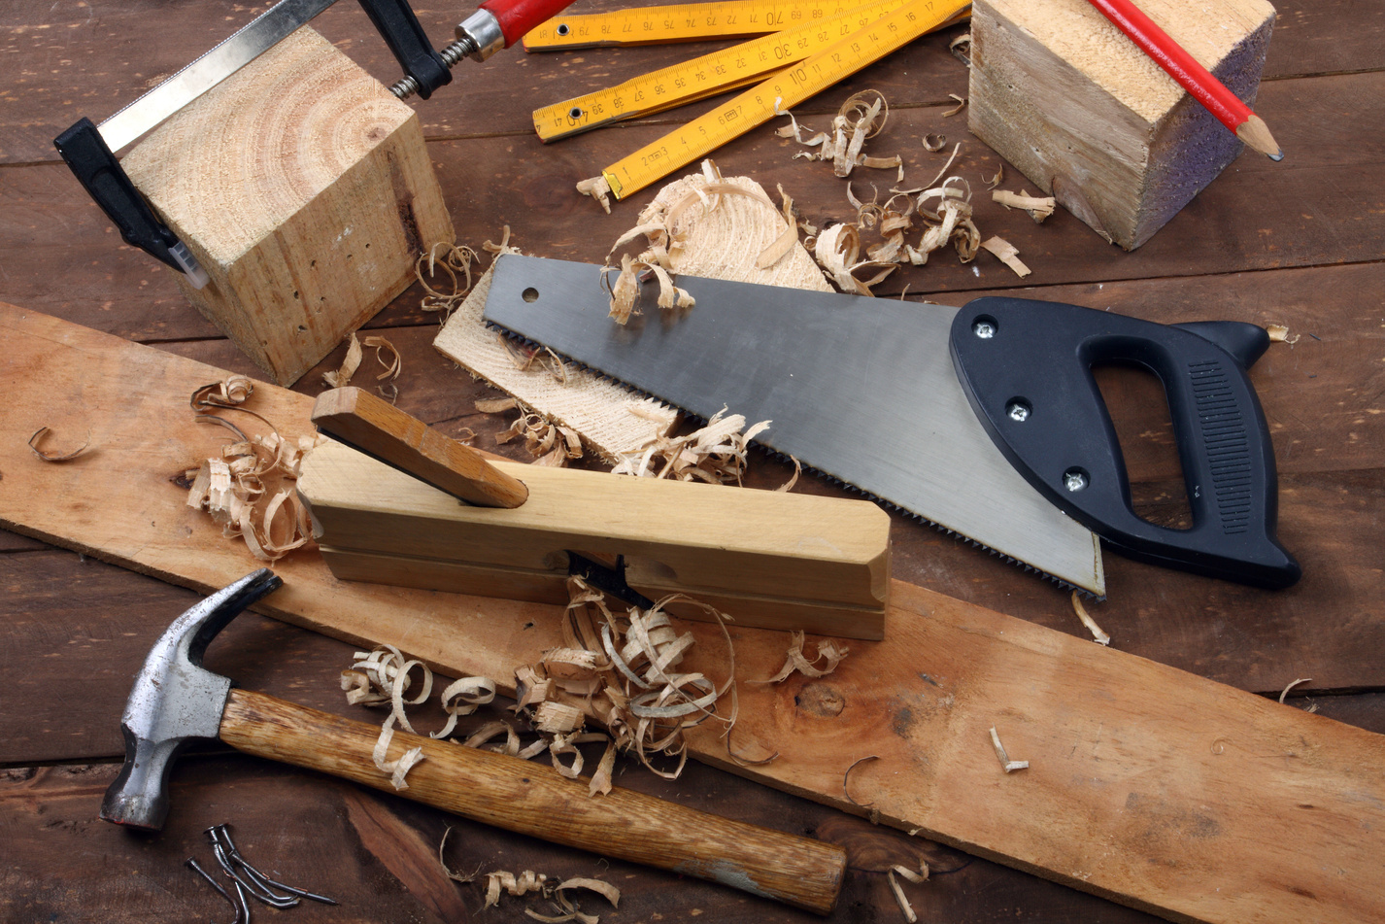
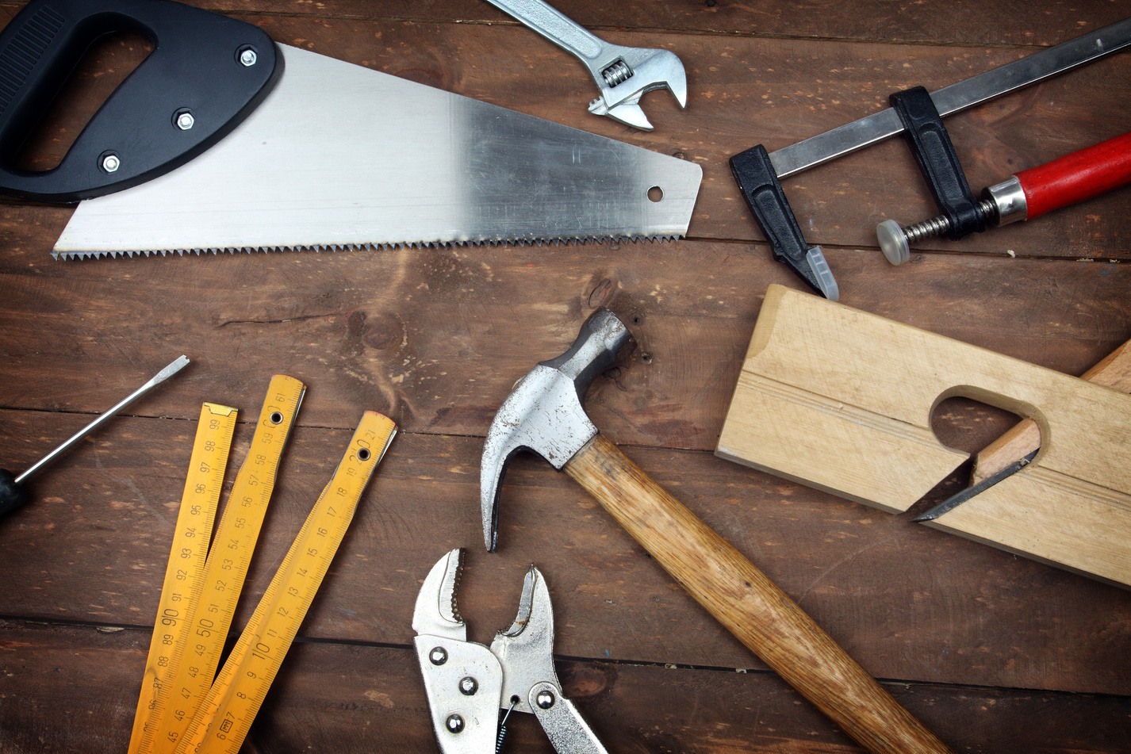
Dụng cụ của nghề thợ mộc

Slide 8
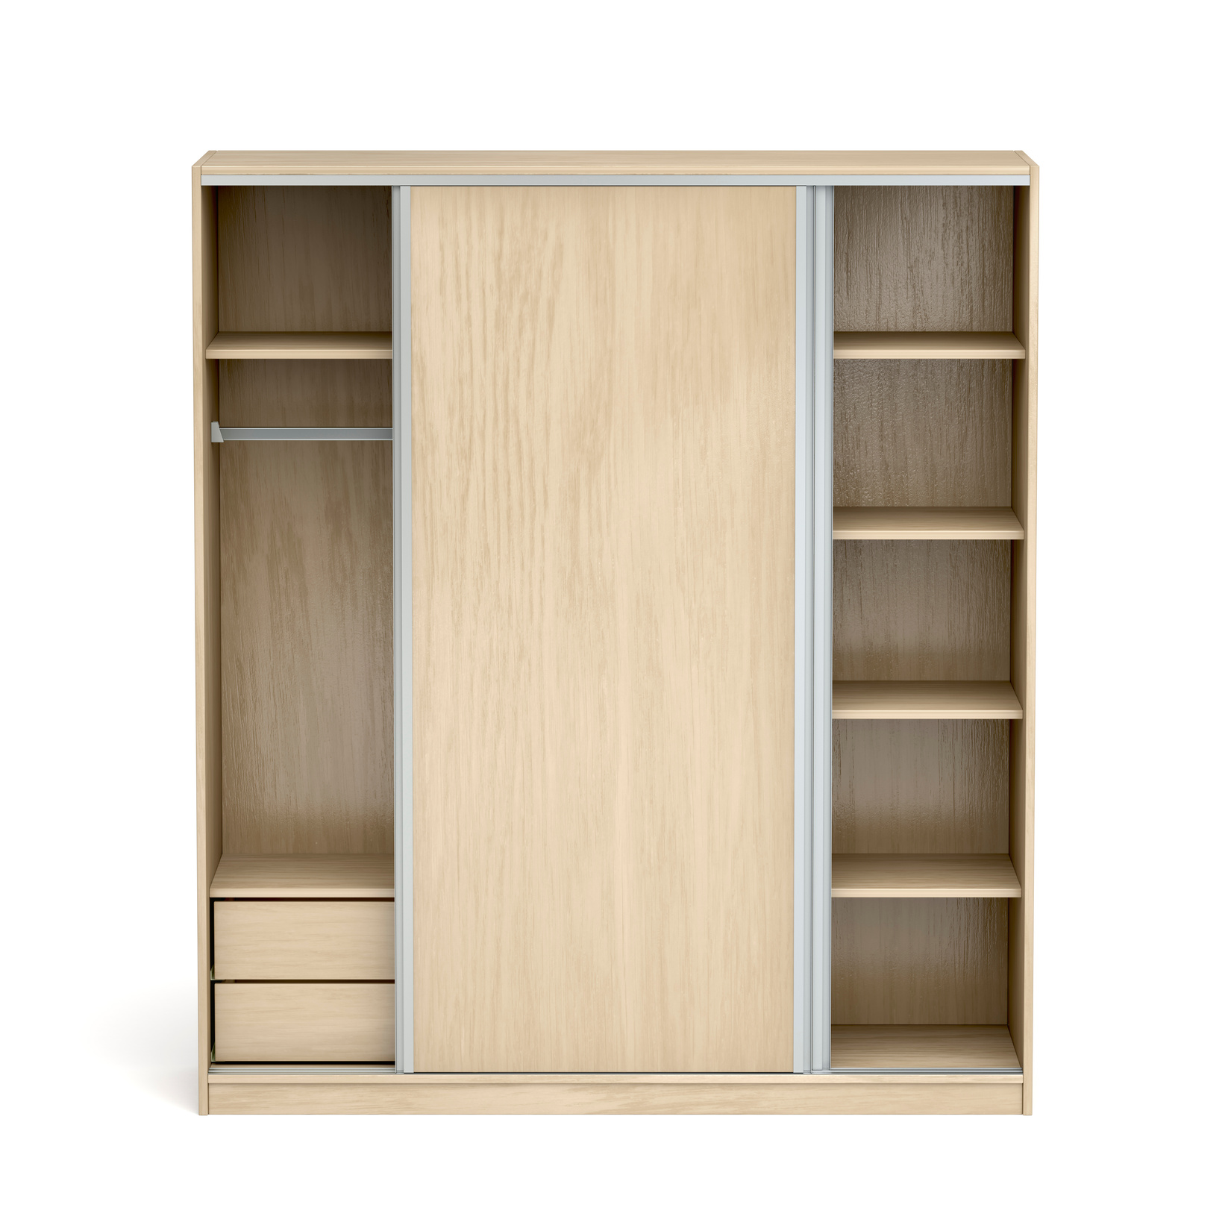
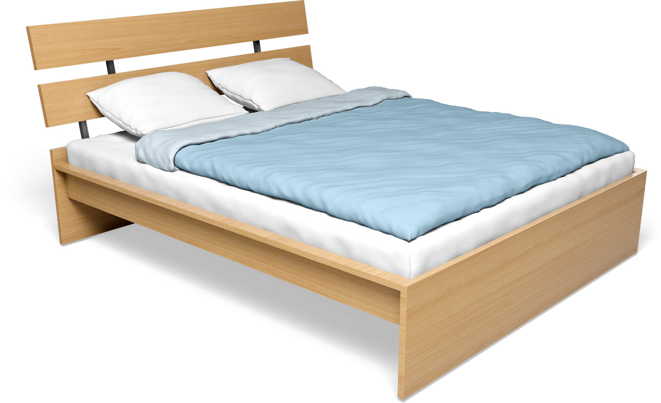
Sản phẩm của nghề thợ mộc

Slide 9
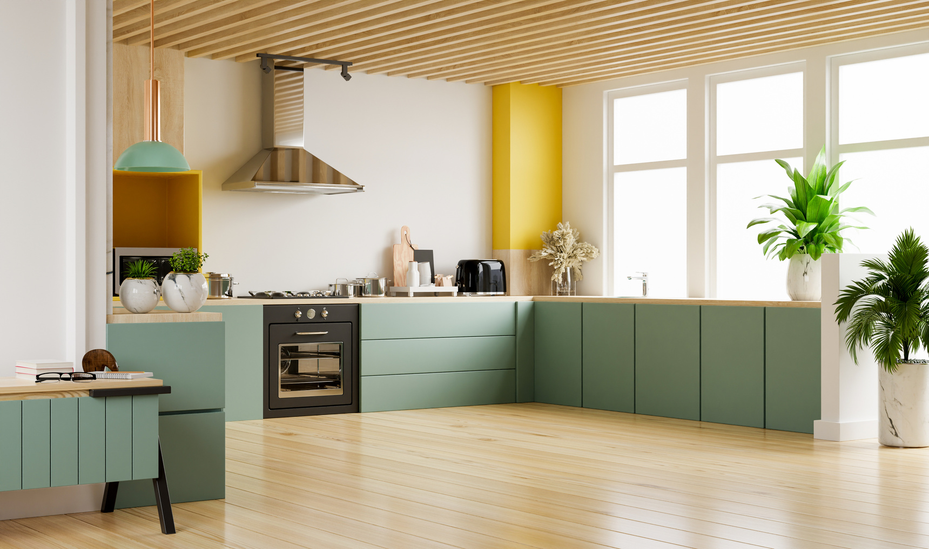
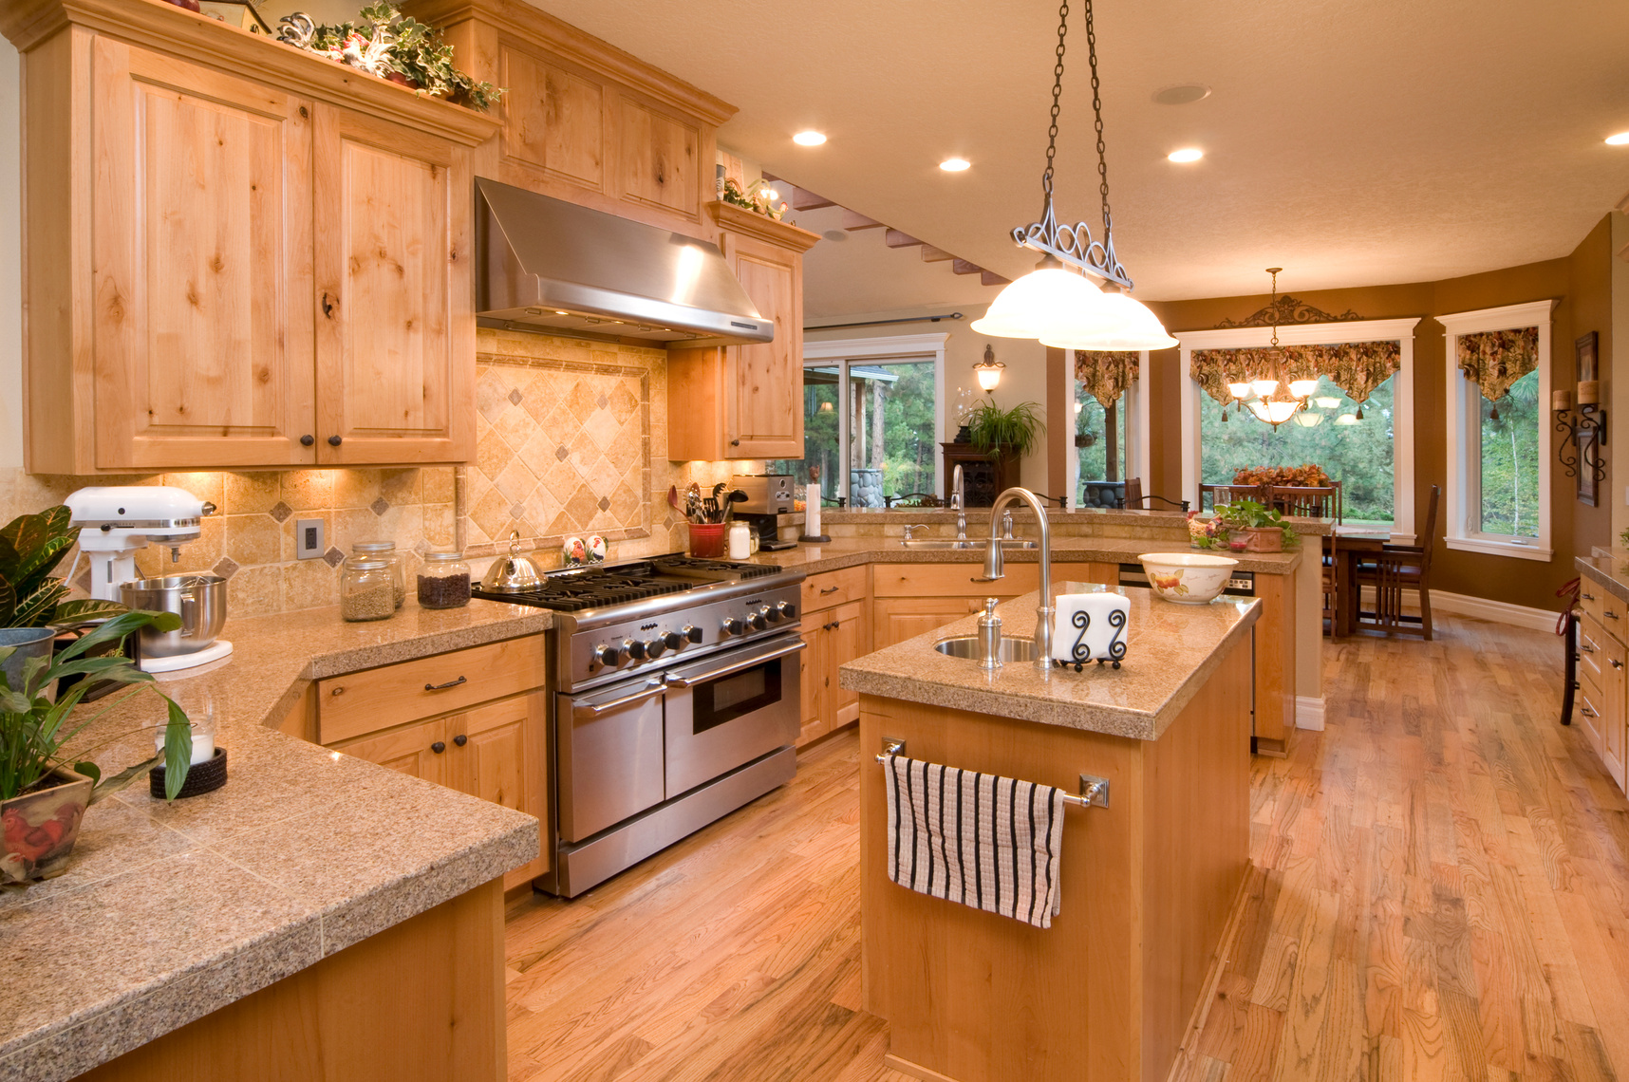
Sản phẩm của nghề thợ mộc

Slide 10
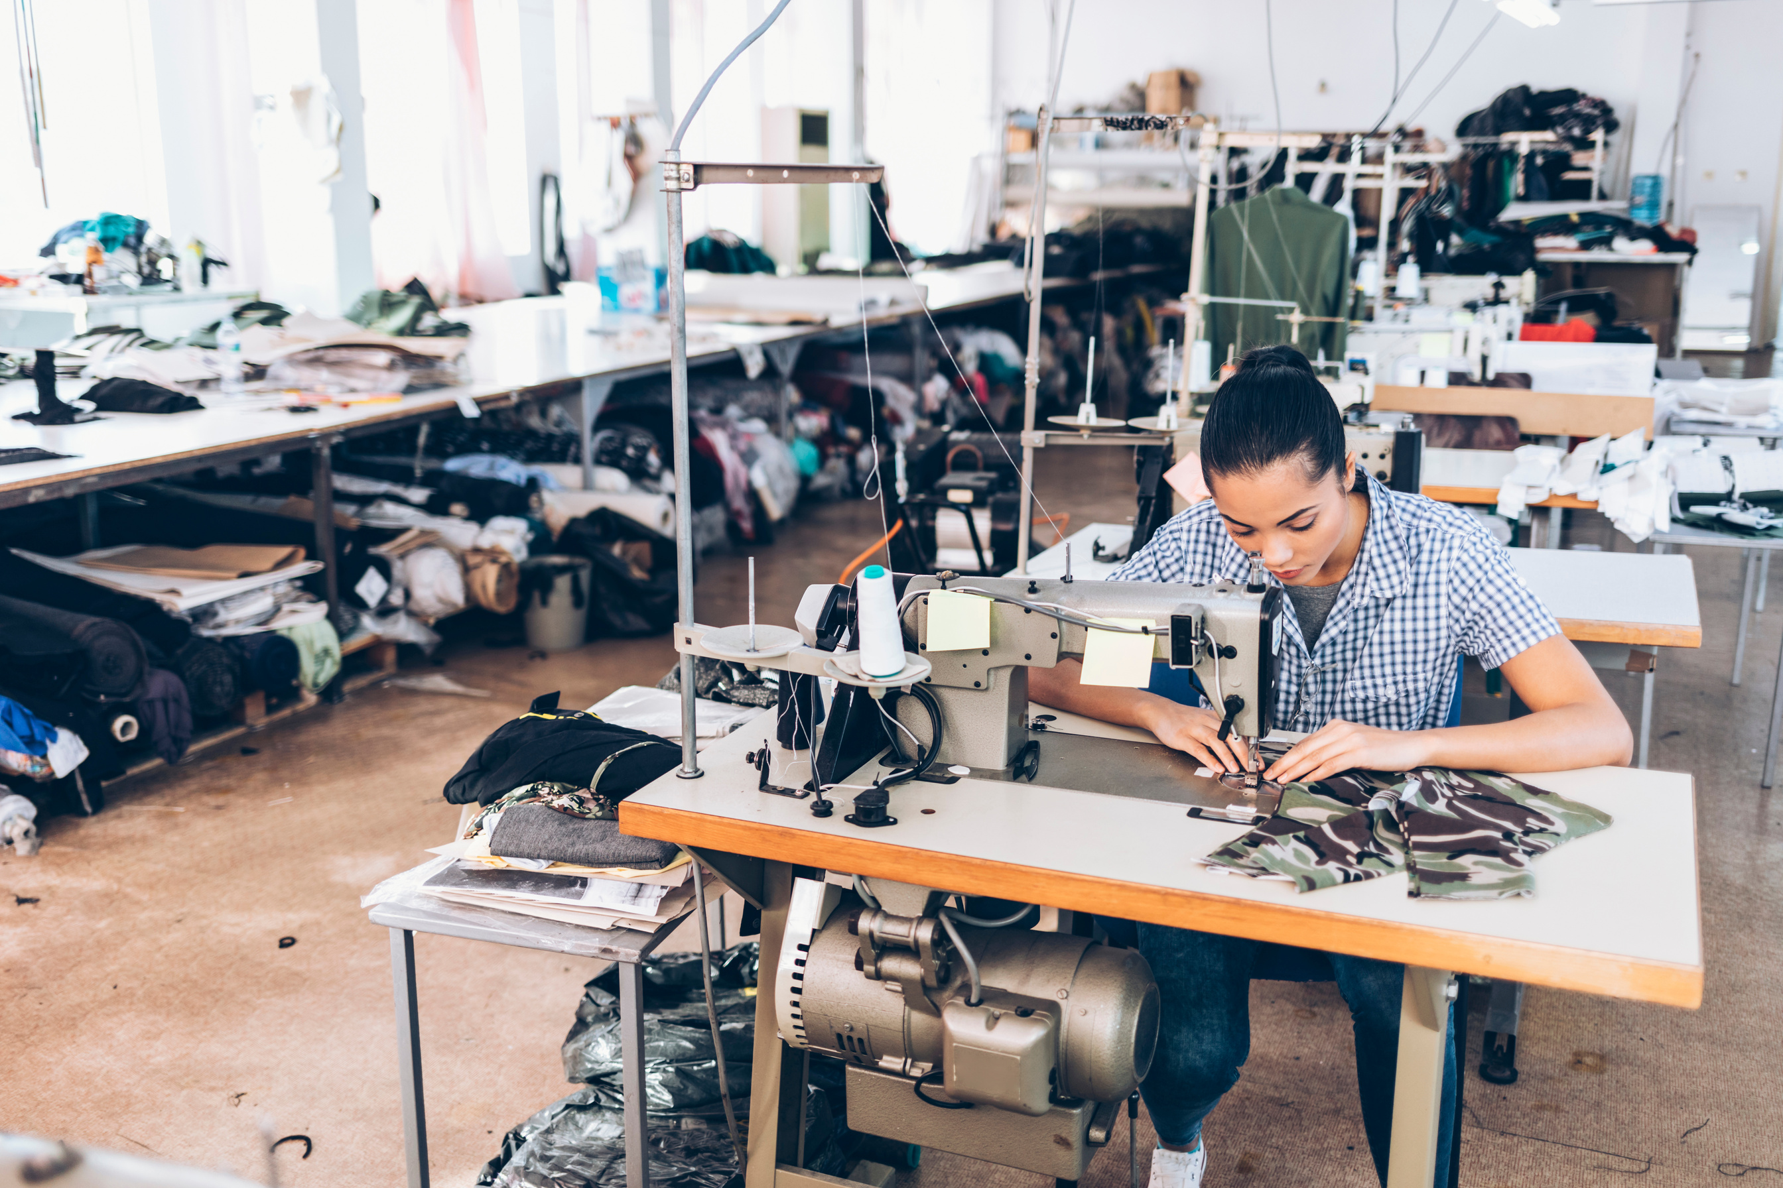

Slide 11
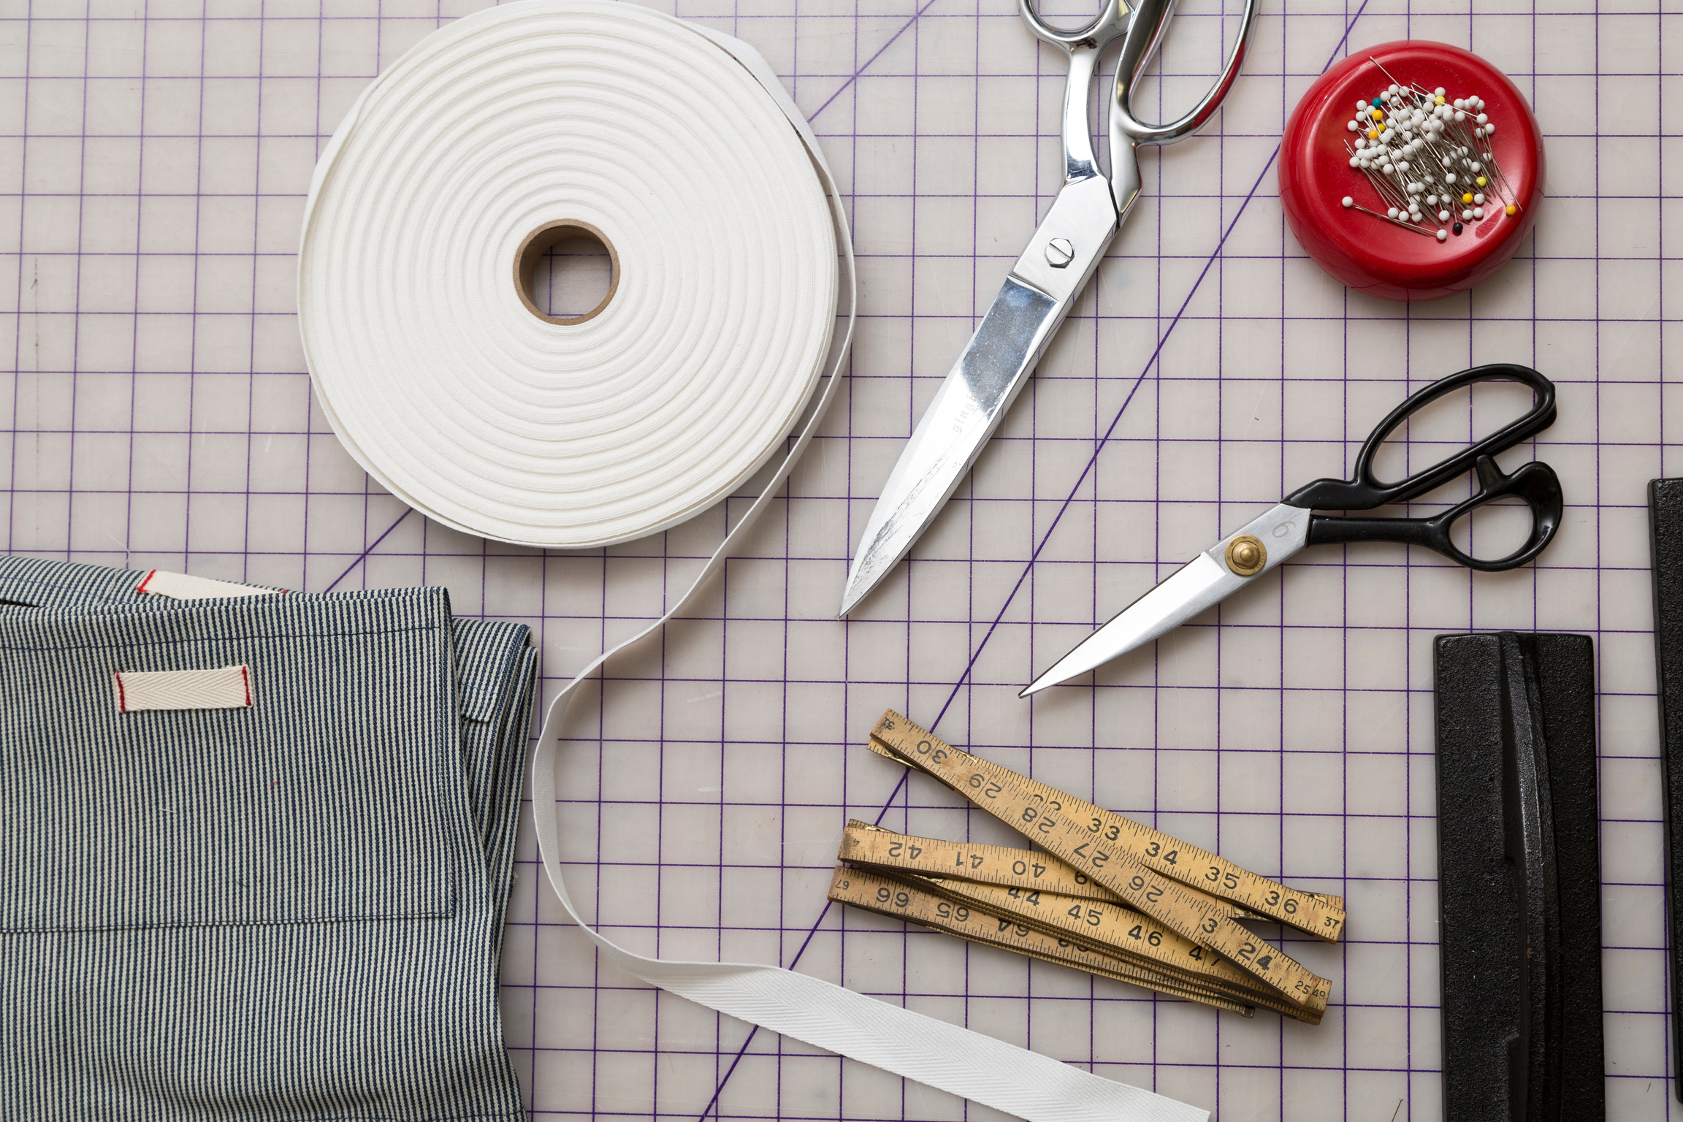
Dụng cụ của nghề thợ may

Slide 12
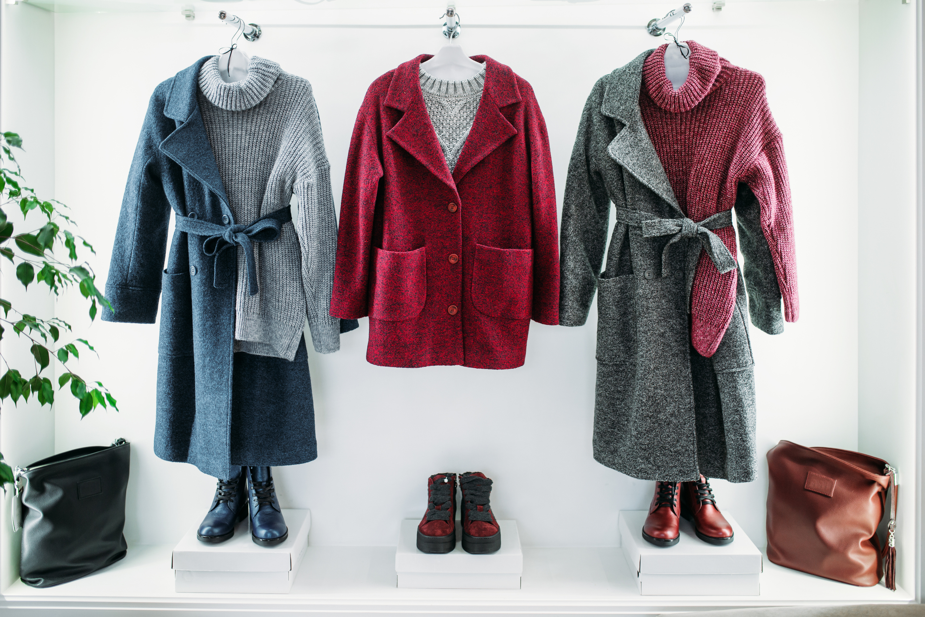

Slide 13

TRÒ CHƠI
Bé nhanh trí

Slide 14


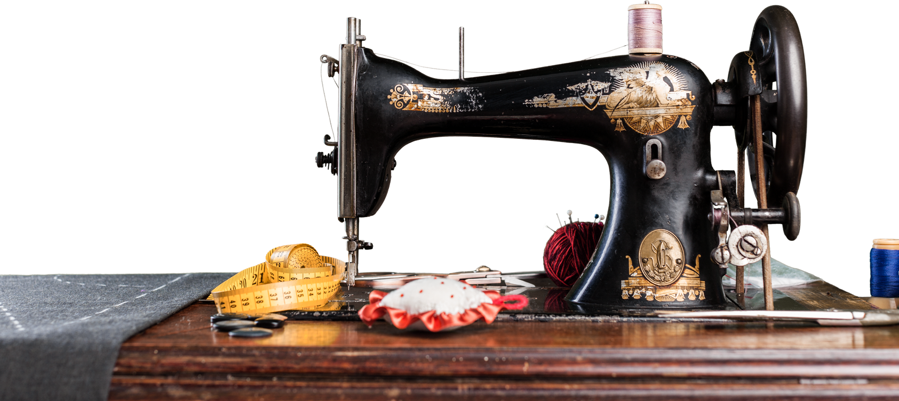
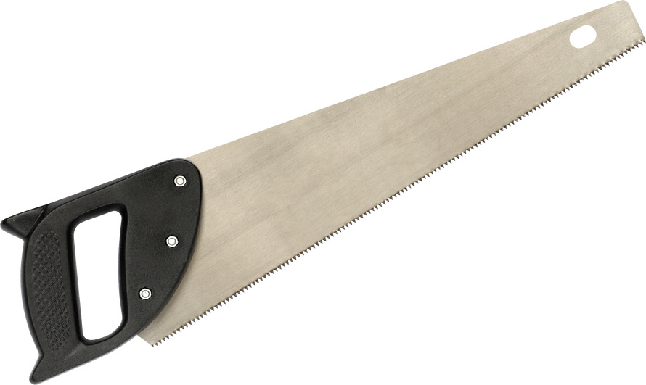

Slide 17
THANK YOU

